Slide 1
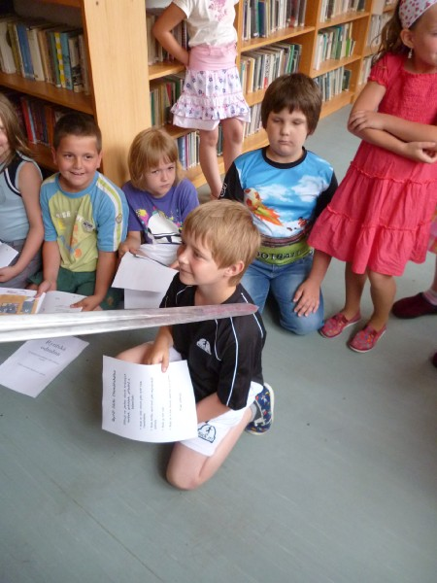
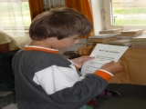
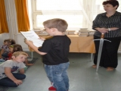
Vše začíná pasováním prvňáčků

Slide 2
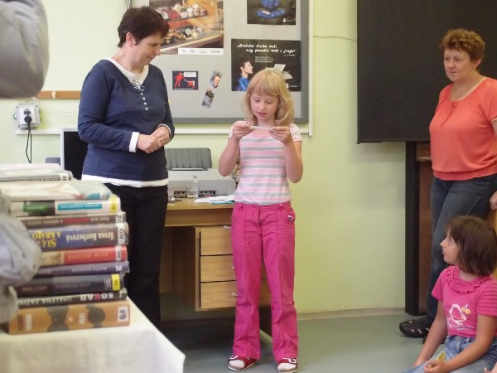
Rytířské ostruhy – 2.třída
Hlavolam
3 cizí slova
Obtížné slovo

Slide 3
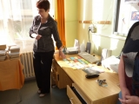
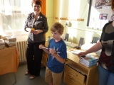
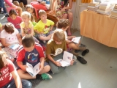
Rytířské ostruhy

Slide 4
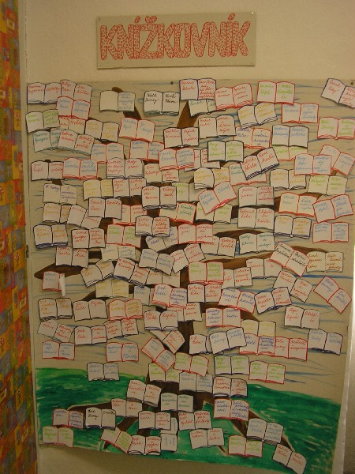
Strom Knížkovník

Slide 5
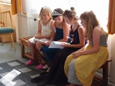
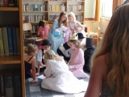
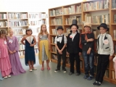
Šlechtické tituly 3.třída

Slide 6
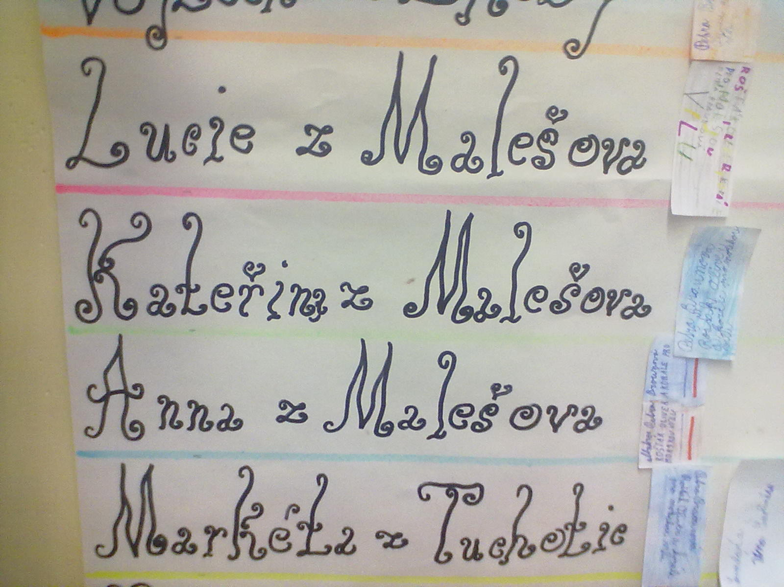
Šlechtická knihovna 3.třídy

Slide 7
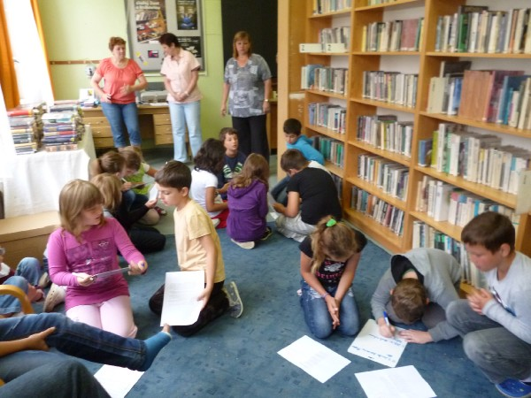
Šlechtické tituly
Baron nejméně 10 přečtených knih
Hrabě 20 přečtených knih
Vévoda 30 přečtených knih
Princ – princezna 40 přečtených knih

Slide 8
Rozpoznat známé ilustrátory Přiřadit k sobě dílo a autora Nakreslit svého oblíbeného hrdinu

Slide 9
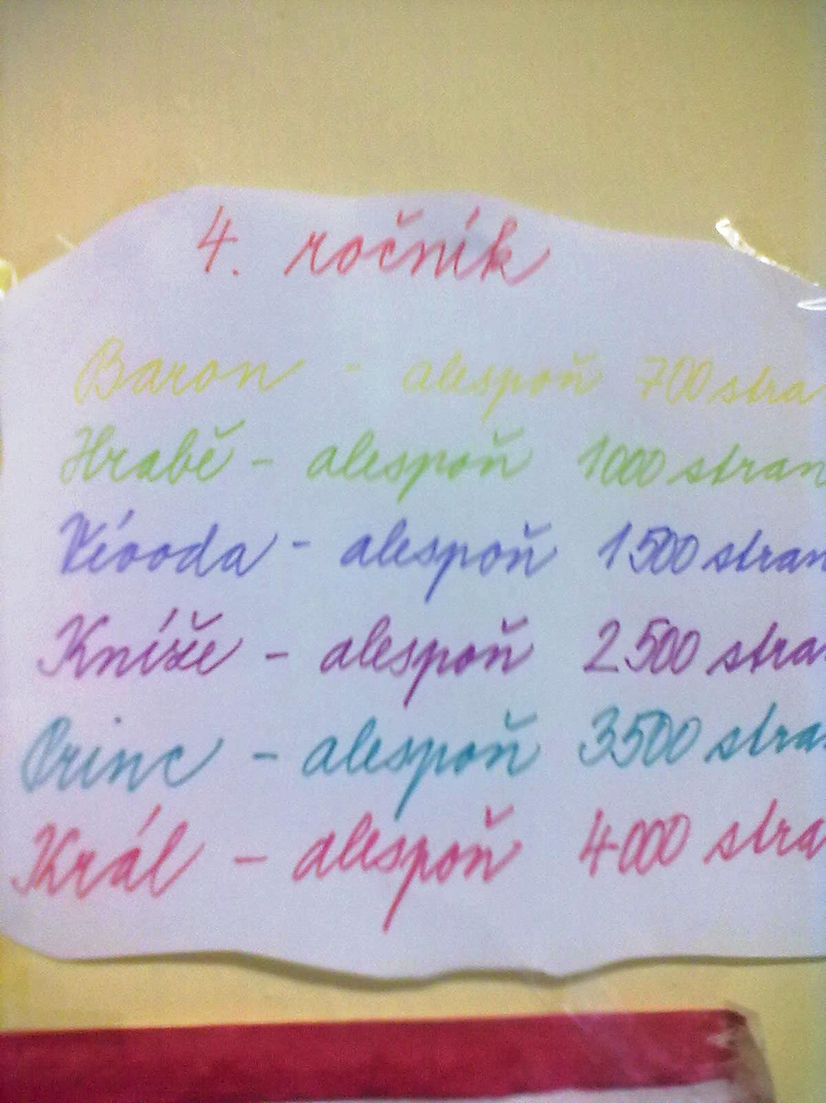
Královské klání – 4.třída

Slide 10
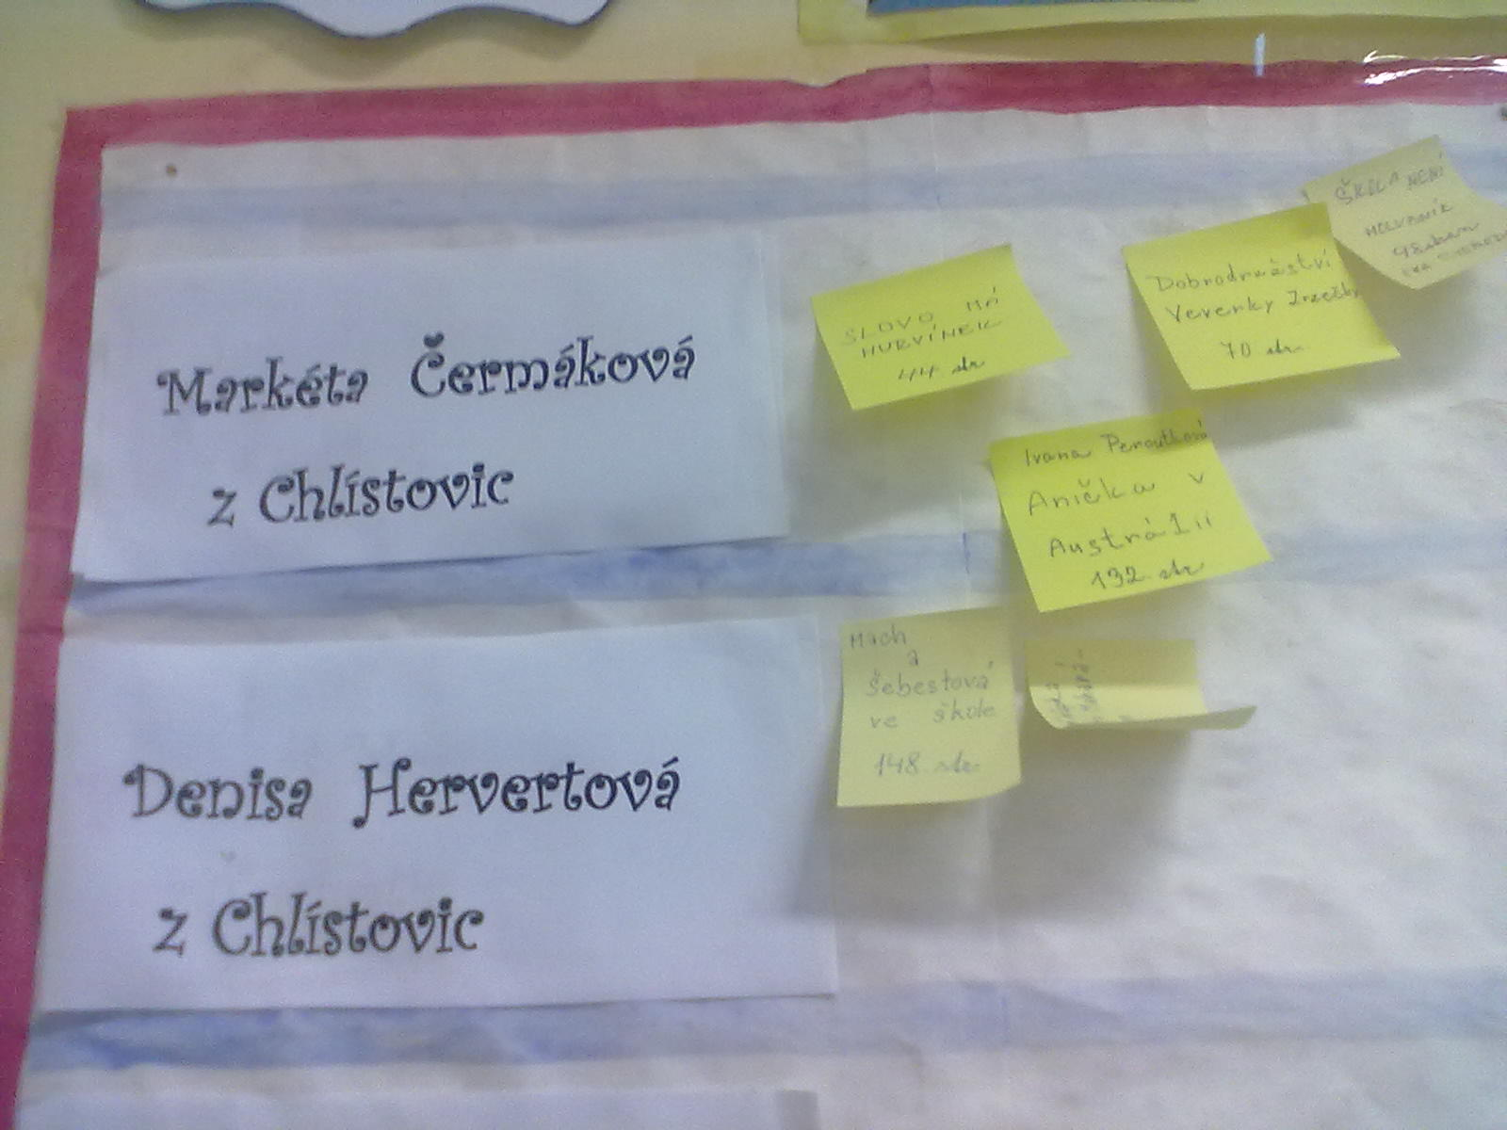
Bojujeme všichni

Slide 11
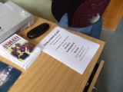
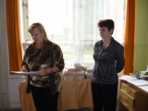
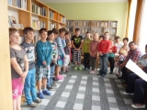
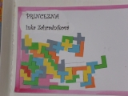
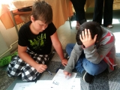
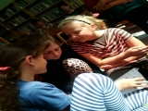
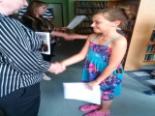
Královské klání – 4.třída
Rozpoznat ukázku z knihy
Kdo jsem ?
Čtení s porozuměním

Slide 12
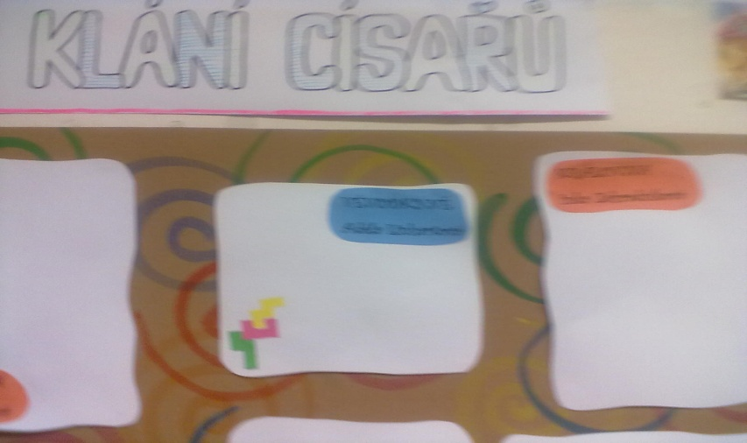
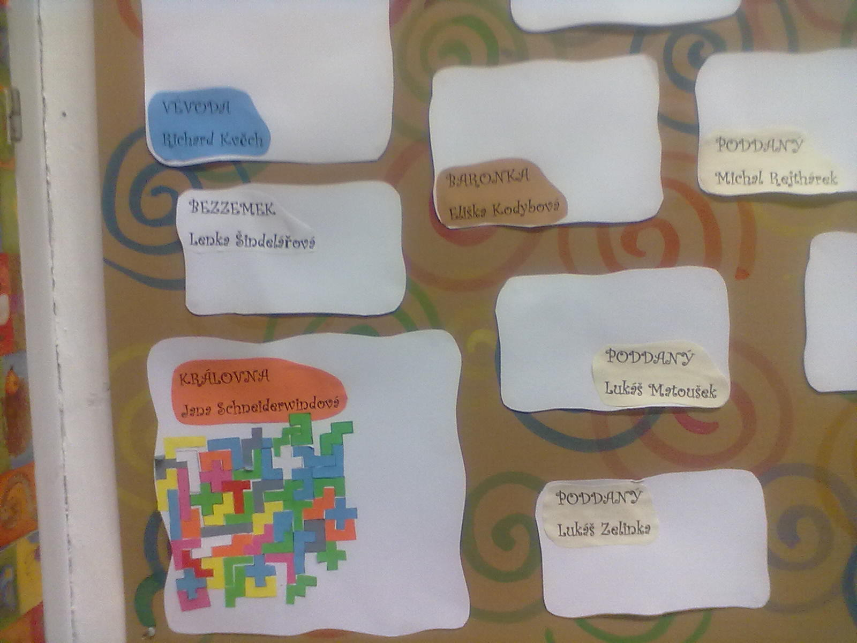
Klání císařů – 5.třída

Slide 13
Dobýt hrad Přečtejn Najít požadovanou informaci Orientovat se v knihovně Vyprávět o svém oblíbeném hrdinovi

Slide 14
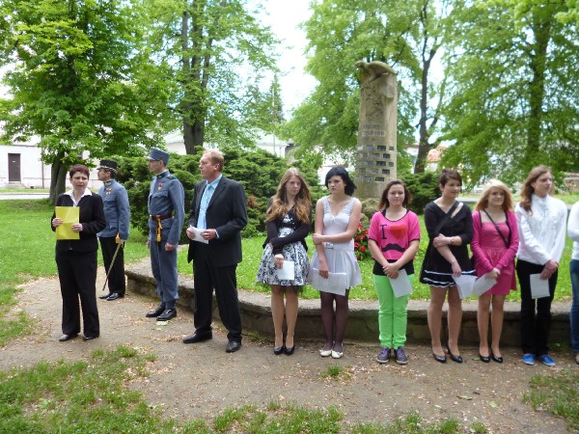
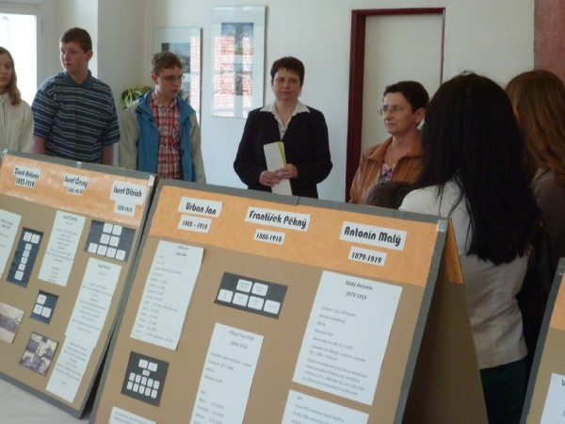
Zapomenuté osudy Velké války

Slide 15
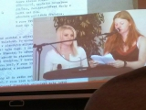
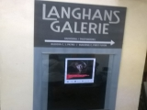
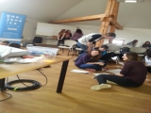
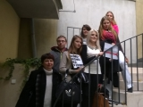
Příběhy bezpráví

